Slide 1
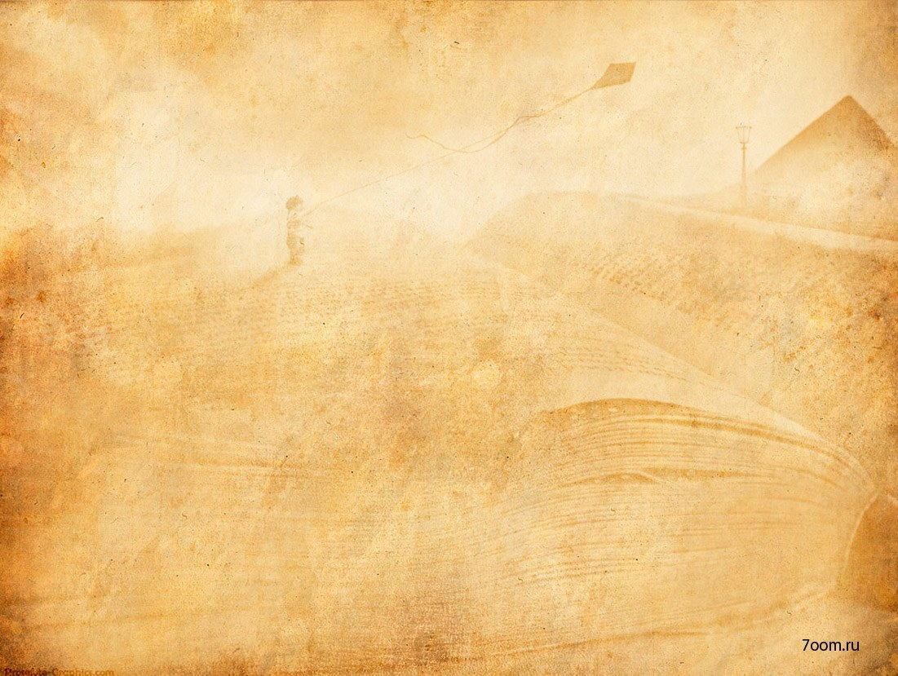
Фэнтези – благо или зло?
Урок-суд
Подготовила учитель русского языка и литературы МКОУ Коротоякская СОШ
И.В. Маркушева

Slide 2
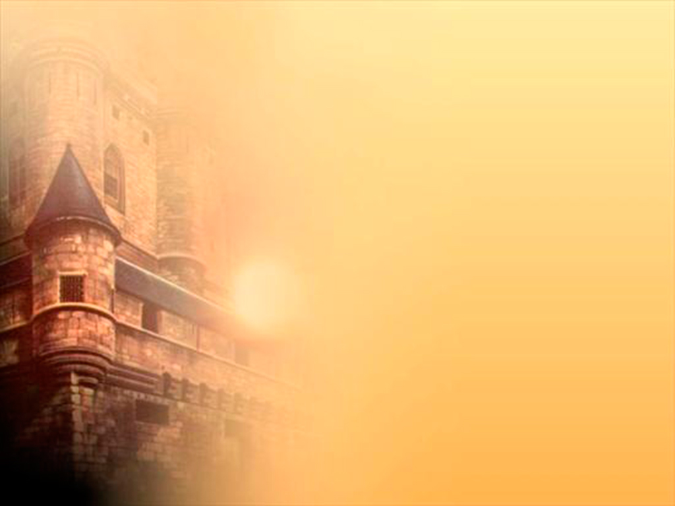
Фэнтези – жанр художественных произведений, в основе которых лежит использование сказочных и мифологических мотивов.
Фэнтези, в отличие от научной фантастики, не стремится объяснить мир и возможности героев с рациональной точки зрения.

Slide 3
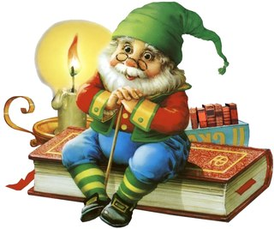
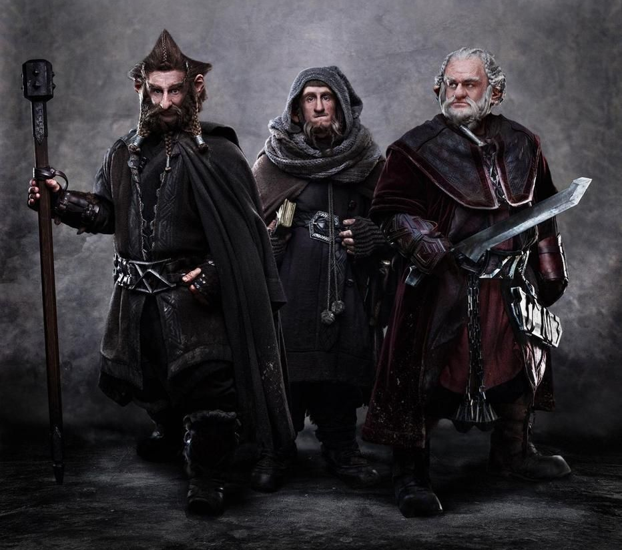
Особенности жанра фэнтези
Действие происходит в выдуманном мире, похожем на Средневековье.
Герои сталкиваются со сверхъестественными существами и явлениями.
Произведения фэнтези часто строятся на архетипических сюжетах.
Добро побеждает зло.
Литературный архетип представляет собой повторяющиеся мотивы, сюжеты и образы главных героев в литературных произведениях.

Slide 4
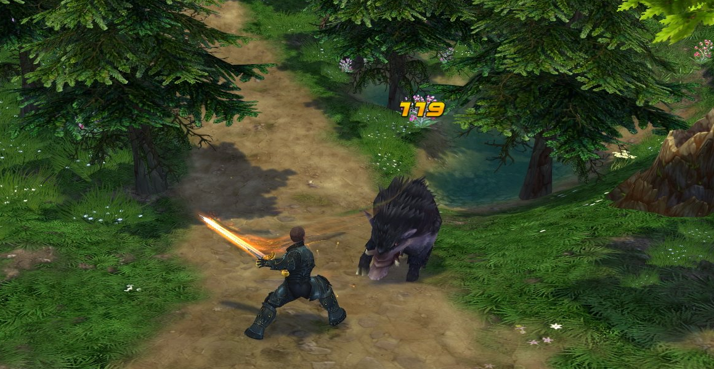
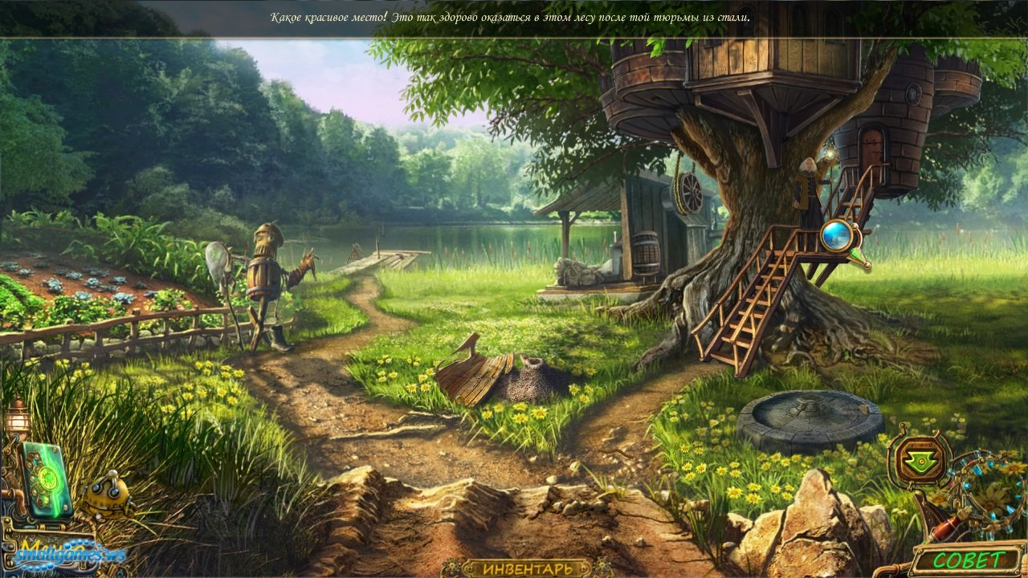
Основной сюжетной линией многих произведений является квест. Свое начало этот архетип берет в сюжетах античной и средневековой литературы, например, путешествие аргонавтов за Золотым руном или поиск Святого Грааля.
Квест - это приключение, как правило, игровое, во время которого участнику или участникам нужно пройти череду препятствий для достижения какой-либо цели.
Notes:
Сейчас квест, как способ организации сюжета, наиболее полно реализуется в компьютерных играх.

Slide 5
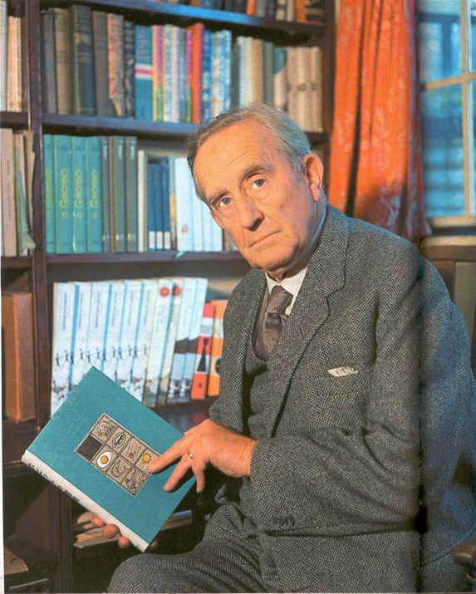
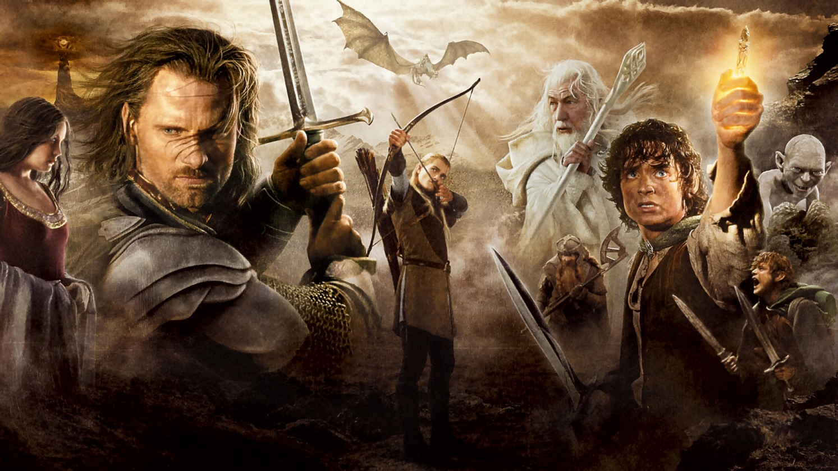
Джон Рональд Руэл Толкин
Этот человек создал жанр фэнтези именно в том виде, в котором мы знаем его сегодня. Ему мы обязаны общепринятыми представлениями об эльфах, гномах, магах и многом другом.
(1892 – 1973)
Notes:
Толкин был оксфордским профессором англосаксонского языка (1925—1945), английского языка илитературы

Slide 6
эпическое
детское
классификация произведений жанра фэнтези
романтическое
городское
Notes:
Произведения фэнтези сложно классифицировать

Slide 7
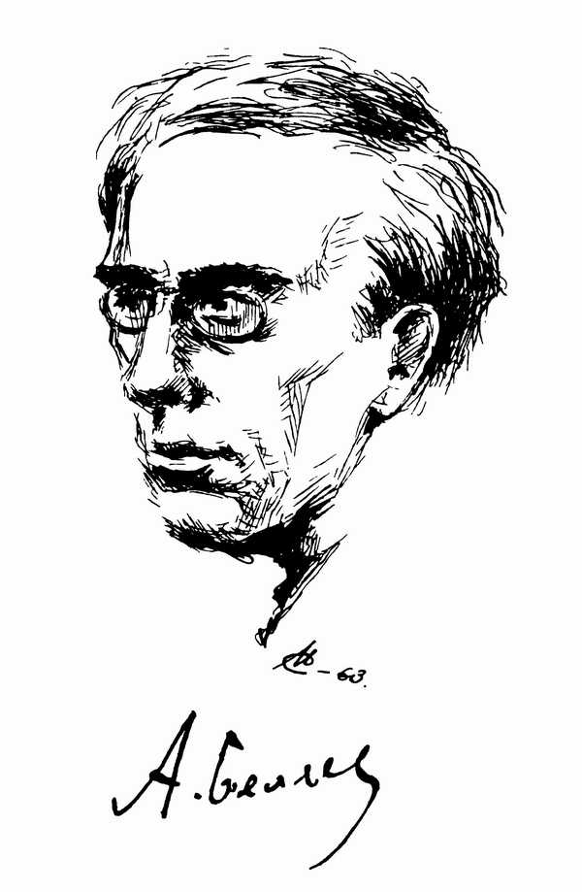

Slide 9
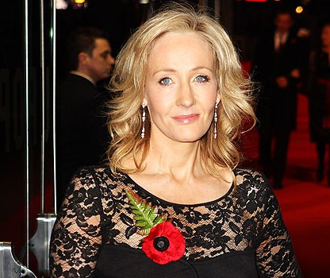
Джоан Кэтлин Роулинг
родилась в 1965 году

Slide 10
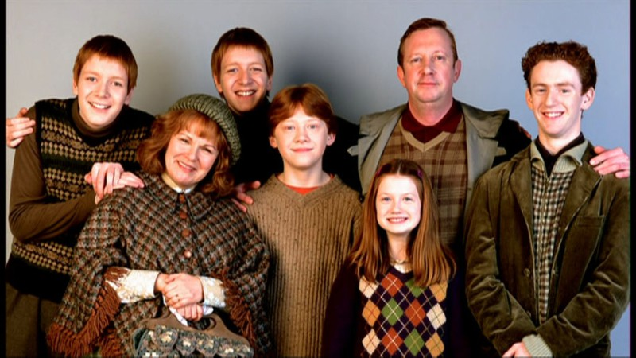
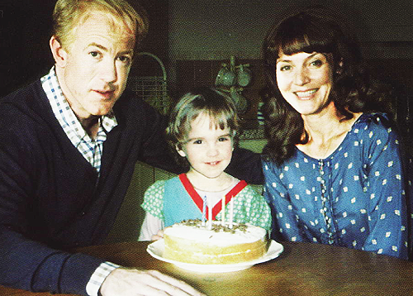
СЕМЬЯ УИЗЛИ
СЕМЬЯ ГРЕЙНДЖЕР

Slide 11
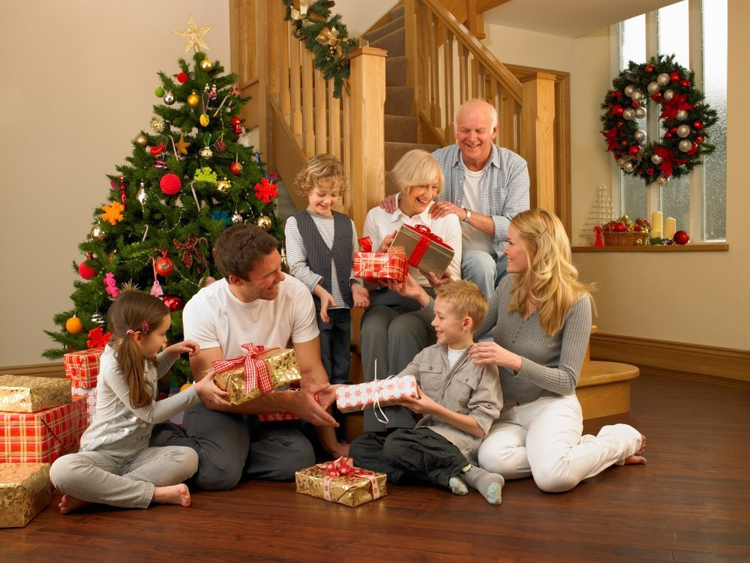

Slide 12
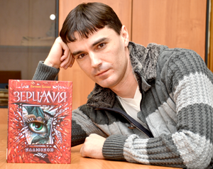
Евгений Гаглоев родился
20 октября 1978 г.
Сейчас живет и работает в городе Новоуральске (недалеко от Екатеринбурга).
Удачно | Неудачно
эффектный иной мир | безжизненный язык
динамичный экшен | плоские герои
закрученная интрига | неправдоподобие персонажей и ситуаций

Slide 13
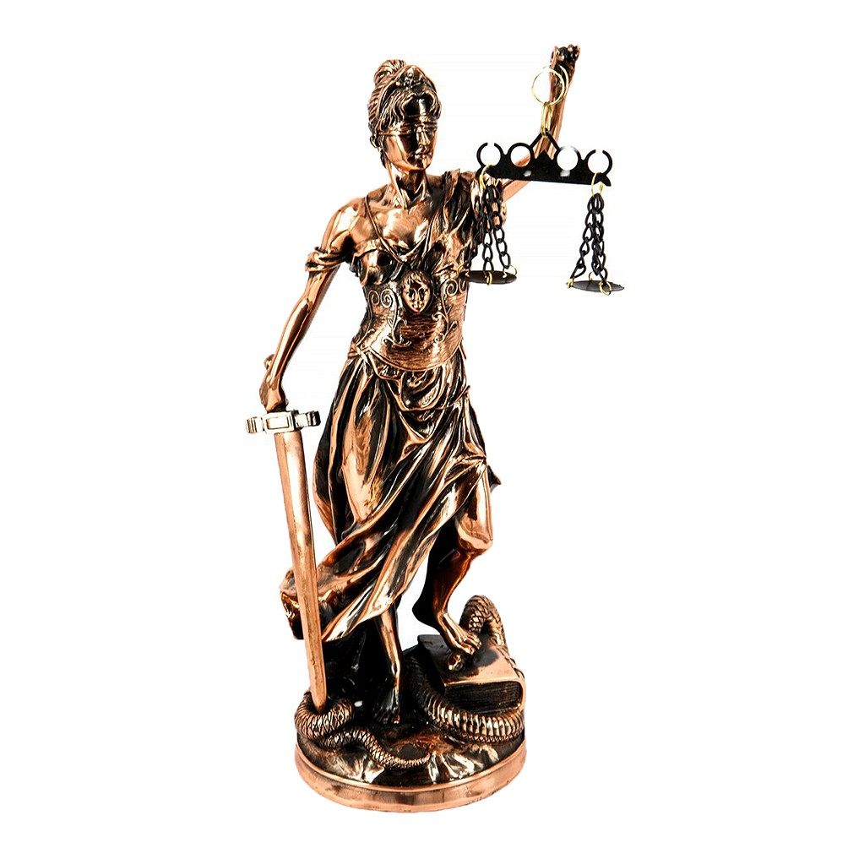

Slide 14
Домашнее задание: написать сочинение в публицистическом стиле (заметку для школьной газеты) на одну из предложенных тем
Фэнтези благо или зло?
Репортаж из зала суда.

